Slide 1
智易科技公司-面試報告
報告人: | 陳韋翰
日期: | 2021.05.21(五)

Slide 2
目錄
自我介紹
經歷
學歷
經歷
CI/CD平台(單元測試、SIL)
藍芽無線診斷器(開發中)
電子水泵開發(SPI、轉速控制、故障檢測)
碩論
摘要
專長

Slide 3
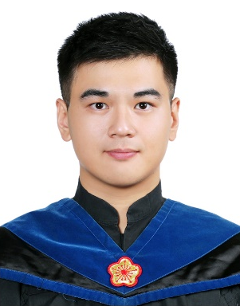
自我介紹-經歷
名字 : 陳韋翰
興趣:甜點、咖啡、下廚、健身、籃球
經歷 :
光陽工業股份有限公司 – 韌體工程師(2020/2~現今)
工作項目 :
軟體檢測平台:BMS、unit test、SIL、Bamboo、LDRA
無線藍芽診斷器(進行中):UART、 protocol based on KWP2000 、AT Command Module
電子水泵開發: LV8907(無感測bldc控制晶片)、水泵轉速控制、SPI、故障保護與紀錄

Slide 4
自我介紹-學歷
名字 : 陳韋翰
學歷 :
國立成功大學 電機工程學系 畢業(2017/9~2019/6)
國立成功大學 機械工程系 畢業 (2013/9~2017/6)
參與計畫 :
中鋼大聯盟-高效能電磁鋼片應用於車用馬達發電機一體式設計(AP08)
中鋼大聯盟-多能量源馬達驅動與再生煞車之一體化設計技術(B03)
著作:
馬達中心電子報798期:磁滯控制器應用於直接轉矩控制
馬達中心電子報869期:永磁同步發電機建模分析

Slide 5







軟體檢測平台
程式完成、上傳
完成議題、更新程式
提出新議題
創造程式版本
程式撰寫
Unit test
執行檔創建
進行單元測試、SIL
更新程式觸發
Bamboo
與ITRI機械所合作
Unit test
Bamboo 導入
SIL 建立
Bamboo
呼叫測試檔案
執行執行檔
訊號輸入電池模型
模擬電壓、電流、溫度、SOC
各項數據比較
程式撰寫人完成
程式自動完成

Slide 6
SIL建立-結果
SIL架構:
情境
Battery
model
公司
BMS
演算法
比較
Voltage、Current、
Temperature
Matlab
BMS model
測試項目:
測試分類 | 公司內部基本測試 | 市場回饋測試
測試概述 | 公司針對BMS的基本測試 | 市場回饋問題重新檢測
測試項目 | 內阻、容量、C-Rate、功率… | 充電不足、儀表容量顯示異常

Slide 7
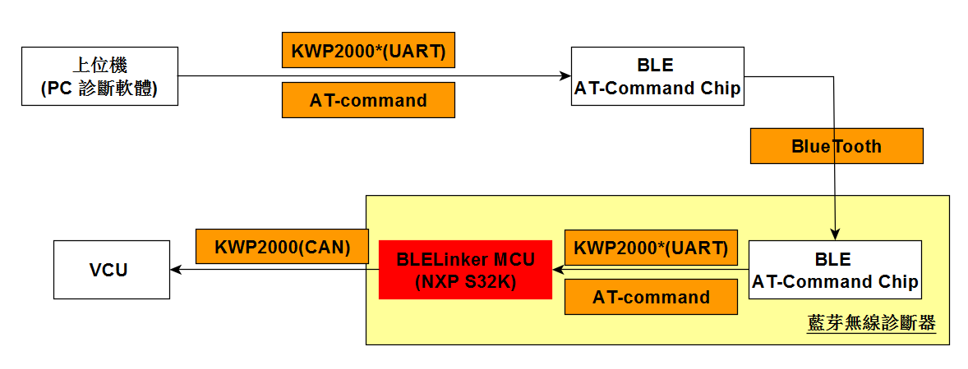
無線藍芽診斷器(進行中)
無線藍芽診斷器架構:
UART通訊協議基於KWP2000(UART) Frame
使用AT-command模組板
上位機與車控晶片溝通
完成車載診斷

Slide 8
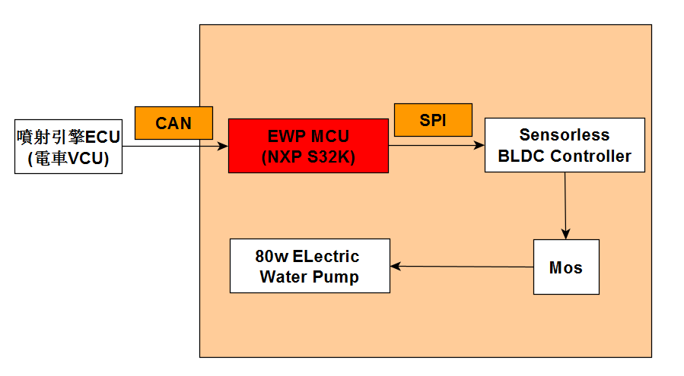
電子水泵
電子水泵架構
SPI控制無感測晶片
故障偵測(晶片故障碼回授、12V、5V、電流、版溫、通訊故障)
故障旗標分級、處理、紀錄

Slide 9
碩論架構
發電系統
減少引擎脈波式扭矩
對系統振噪影響
外部扭矩解耦控制
(磁場導向扭矩控制)
外擾扭矩估測

Slide 10
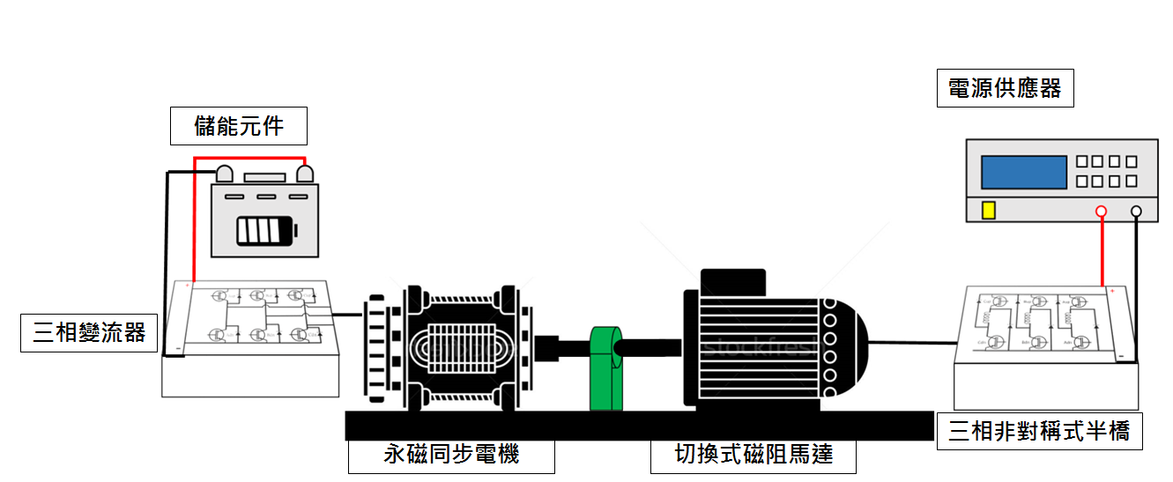
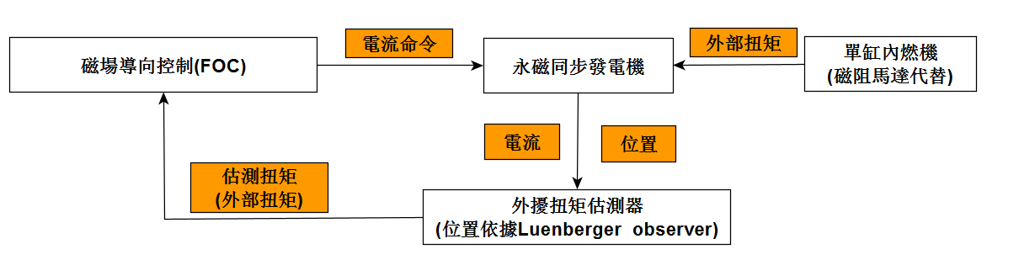
實驗架構
碩論實驗架構
永磁馬達磁場導向發電控制(TI)
切換式磁阻馬達驅動(microchip)
位置依據外部扭矩估測器
Matlab模擬
HIL(Hardware In the Loop)實驗
碩論控制架構

Slide 11
專長
NXP晶片底層建立
UART、SPI、CAN通訊
具 Unit Test、SIL、CI/CD(Bamboo)經驗

Slide 12
Thank you for your attention !

